Slide 1
Koristusained
Koostas Endla Kuura

Slide 2
Mõisted
Detergent – üldnimetus sünteetilisi pindaktiivseid aineid sisaldavate puhastusainete kohta
Toimaine – hape, alus, lahusti jne, mis annab puhastusainele konkreetse toime
Kontsentraat – toimaineid umbes 85%, vett 15% (sellest valmistatakse kasutuslahus)
Kasutuslahus – veega lahjendatud puhastusaine, mis on pinnale kandmiseks valmis

Slide 3
Vesi
Lahjendab puhastusainet vajaliku tasemeni
Niisutab puhastatavat pinda
Leotab mustust
Transpordib mustust
Loputab pindadelt puhastusaine ja mustuse jäägid
Teeb mehhaanilist tööd (survepesu)
Lahustab mustust (värske veri, sool, suhkur, lahjendatud mahlad)

Slide 4
Vee kasutamine koristuses
Osa pinnakattematerjale on vee suhtes tundlikud
Rohke vee kasutamine muudab töötamise raskeks
Kaasaegne puhastusprotsess kasutab vett säästlikult
Vähese veega koristades tekib vähem vigu

Slide 5
Vee omadused - pindpinevus
Pindpinevus on külma puhta vee omadus tõmbuda tilkadesse
Kõrge pindpinevusega vesi ei saa pinda puhastada
Pindpinevust saab alandada vett soojendades või lisades veel puhastusainet

Slide 6
Vee omadused - karedus
Vee karedus tuleneb vees lahustunud sooladest
Vee karedust mõõdetakse kareduskraadides
Kare vesi tekitab keetmisel katlakivi
Pindadel seistes tekitab kare vesi setteid
Kareda veega puhastamisel läheb vaja rohkem puhastusainet, kui pehme veega puhastamisel

Slide 7
Koristusaine valikud
Puhastusained - eemaldavad kindlat liiki mustust ja ruumi jääb kerge puhastusaine lõhn
Hooldusained – puhastavad pinna ja jätavad sellele kerge kaitsva kihi, mida pole vaja eemaldada
Kaitseained – kantakse eelnevalt puhastatud kuivale pinnale ja jätavad sellele kaitsva kihi, mis eemaldatakse enne uue kaitseaine kasutamist

Slide 8
Koristusainete märgistamine - ohumärgised
Uued valgel põhjal punase äärisega musta kujutisega märgised
Kui pakendil on ohumärgis:
- lugeda hoolikalt kasutusjuhendit ja täita seda
- kasutada isikukaitsevahendeid
- tutvuda tootekaardi ja turvalisus-sertifikaadiga

Slide 9
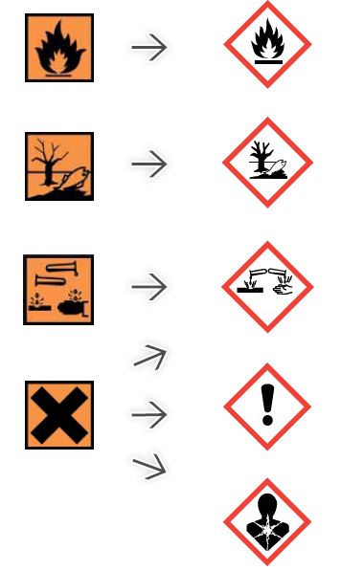
Ohumärgised
Tuleohtlik
Keskkonnaohtlik
Söövitav
Ärritav
Tugevalt ärritav

Slide 10
Lisaks ohumärgistele
Hoiatus! – märgib vähemtõsist ohtu
Ettevaatust! – märgib tõsist ohtu
Ohulaused - näitab, millist ohtu aine endast kujutab
Hoiatuslaused – annavad soovitusi aine ohutuks kasutamiseks
Turvakork – kaitseb oskamatut kasutajat
Ohukolmnurk – abiks vaegnägijatele

Slide 11
Esmaabi koristusaine valel kasutamisel
Nahale sattumisel – hoida külma voolava vee all
Silma sattumisel – loputada silma külma voolava veega
Sissehingamisel – värske õhk ja jahe puhas vesi joogiks
Allaneelamisel – kohe arsti juurde, juua jahedat puhast vett, näidata arstile, mida neelati

Slide 12
Ökomärgised
Keskkonnale, inimesele ja pindadele ohutud ained
Sobivad kõikidele kasutamiseks kaasaarvatud allergikud

Slide 13
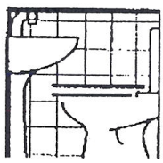
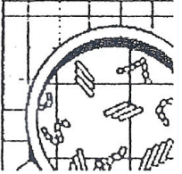
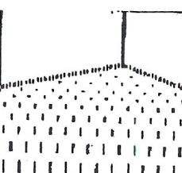
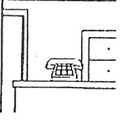
Kasutusmärgised
Info koristusainete kasutuskoha, tööviiside, toimimise jne kohta

Slide 14
Muud märgised

Slide 15
Turvakork
Info toimainete ja
lisaainete kohta
Kemikaali
kaubanduslik nimetus
R -laused
S -laused
Ühendlaused
Aine pH
Doseering
Aine kogus
Aine tootja või maaletooja kontaktandmed
Ohutunnus
Kombatav ohutunnus

Slide 16
Koristusainete hoidmine
Suletud ventileeritavas ruumis
Originaalpakendis, suletud anumates
Kasutuslahused markeeritud
Turvalisussertifikaadid ja tootekaardid kaustas
Doseerimistabelid kaustas

Slide 17
pH
Rahvusvaheline sümbol, mis näitab aine reaktsiooni ehk happelisust
pH numbrilised näidud on 0 –14
pH numbri järgi saame otsustada:
Millist mustust aine eemaldab
Kas aine on ohtlik pindadele ja kätele

Slide 18
pH tabel
14
13
12
11
10
9
8
7
6
5
4
3
2
1
0
Aluselised puhastusained pH 8 -14
Neutraalsed puhastusained pH 6-8
Happelised puhastusained pH 0 -6

Slide 19
Neutraalsed puhastusained pH 6-8
Üldpuhastusained
Nõude käsipesuained
Klaasi
puhastusained
Neutraalsed puhastusained
Desinfitseerivad ained

Slide 20
Neutraalsete puhastusainete kasutamine
Doseeritakse vastavalt juhendile
Kontsentraati kasutatakse plekkide eemaldamiseks
Õige kasutamise korral ei vaja pinnad loputamist
Lahustipõhiseid ja desinfitseerivaid neutraalseid puhastusaineid kasutades on soovitav kanda kaitsekindaid

Slide 21
Aluselised puhastusained pH üle 8
pH 8- 10 aluselisi aineid kasutatakse igapäevases koristamises
pH üle 10 on põhipuhastusained- ahjude, grillide puhastamiseks, nõude masinpesuained, vahaeemaldusained, pesuained
Kasutatakse siis, kui neutraalsete puhastusainete kasutamine ei anna tulemusi
Eemaldavad rasket paakunud mustust
pH vastavalt pinnakattematerjalile
Vajalik täpne doseerimine, toimeajast kinnipidamine
pH üle 10 puhastusained eeldavad kaitsekinnaste kasutamist
Pinnad vajavad loputamist

Slide 22
Happelised puhastusained pH alla 6
Veesetete tekkimist takistavad ained pH 5-6
Profülaktilised ained
Kasutatakse näiteks pesumasinates
Eeldavad pidevat kasutamist
Veesetteid eemaldavad ained pH 2
Eemaldavad juba tekkinud setteid
Kasutatakse ainult vajadusel
pH vastavalt pinnakattematerjalile

Slide 23
Happeliste puhastusainete kasutamine
Enne happeliste ainete kasutamist tehakse pinnad veega märjaks
Doseering vastavalt juhendile
Segamisel veega- enne vesi, siis happeline aine
Kloori ja hapete segamisel tekivad mürgised aurud – vältida!
Kui pinnalt on vaja eemaldada setted ja mikroobid – enne setted happeliste ainetega, siis loputamine veega, siis desinfitseeriva ainega, siis loputamine ja kuivatamine
pH 2 ja alla selle on valel kasutamisel ohtlikud pindadele ja kätele
Pinnad vajavad loputamist
Tugevate hapete kasutamise järel pinnad neutraliseeritakse leeliselise puhastusainega

Slide 24
Tensiidid
Tensiidid on pindaktiivsed ained, mis jagunevad:
- looduslik tensiid ehk seep
- sünteetilised tensiidid, mida sünteesitakse põhiliselt naftast, põlevkivist
Tensiidid alandavad vee pindpinevust
Lagundavad mustust
Ei lase mustusel pinnale tagasi kinnituda

Slide 25
Tensiidide omadused
Tensiidides olevad elektrilised osakesed võivad olla negatiivse või positiivse laenguga.
Negatiivse laenguga ioonid on käsitsi tehtavate tööde jaoks mõeldud puhastusainetes (nõudepesuained), sellised puhastusained vahutavad palju.
Positiivse laenguga ioonid on antistaatilise toimega ja desinfitseeriva toimega puhastusainetes.
Ioonideta tensiidid on masinpuhastuseks mõeldud puhastusainetes

Slide 26
Sünteetilised tensiidid
Sünteesitakse pidevalt juurde
On igas sünteetilises puhastusaines
Toimivad igasuguses keskkonnas
Saab kasutada ka karedas vees
Vahutavust saab reguleerida
Lihtne loputada

Slide 27
Toimeained
Tensiidid
Alused/happed
Lahustid
Desinfitseerivad ained
Ensüümid
Abrassiivid
Pleegitavad ained

Slide 28
Lisaained
Vee karedust vähendavad ained
Puhverained
Emulgaatorid
Vahuregulaatorid
Korrosioonitõrjeained
Viskoossust suurendavad ained
Nahahooldusained
Säilivust parandavad ained
Lõhna- ja värvained (asutustes lõhnatud ained)

Slide 29
Seebid ja seebipõhised puhastusained
Tahked seebid (majapidamisseep, tualettseep, desinfitseeriv seep)
Seebipulbrid, seebihelbed
Vedelad seebid:
Tualettseep (ainult käte pesemiseks)
Roheline seep (tekstiilide pesemiseks ja taimekaitsetöödeks)

Slide 30
Doseerimisvahendid
Skaalaga ämber
Mõõdustikuga liitrine veekann
Milliliiter-mõõdustikuga anumad
Doseerimissüsteemid
Pihustuspudel

Slide 31
Mõõtühikud
Milliliiter (ml)
Detsiliiter (dl) =100 milliliitrit
Liiter (l) = 1000 milliliitrit
Liiter =10 detsiliitrit
1% = 1 ml/100 ml
2% = 2 ml/100 ml
10% = 10 ml/100 ml

Slide 32
Tööjuhend
Leia vajalik puhastusaine
Leia doseerimisvahendid
Leia pakendilt doseering
Mõtle, palju töölahust vajad
Arvuta doseering
Mõõda vesi
Mõõda puhastusaine ja lisa veele
Loputa doseerimisvahend puhta veega

Slide 33
Puhastusainete doseerimine
Töölahuse valmistamine etteantud juhendi järgi
Antud protsendi järgi
Valmista 5% lahus
Antud suhtarvu järgi
Valmista lahus 1/50
Milliliitrit liitrile
50 milliliitrit 5 liitri vee kohta

Slide 34
Üledoseerimise tagajärjed
Üledoseeritud töölahus vahutab
Pinnad jäävad peale puhastamist hallid
Pinnad vajavad täiendavat loputamist
Raha kulub asjatult
Saastame keskkonda

Slide 35
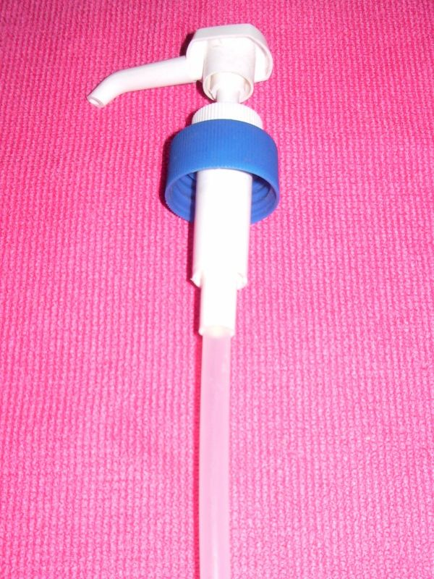
Doseerimispumbad
Kasutatakse puhastusaine pudelil või kanistril
Üks vajutus annab 10 või 5 ml puhastusainet
Võimalik kasutada nii pihustuspudelite täitmiseks kui ka suuremate koguste töölahuse valmistamiseks

Slide 36
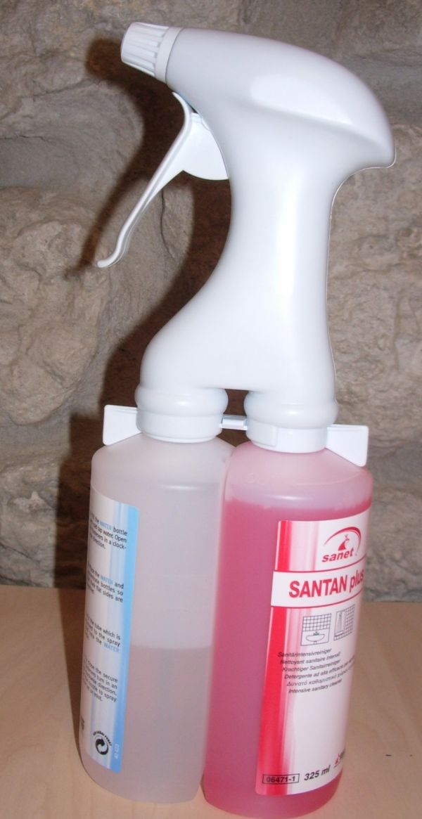
Doseerimis - pihustuspudelid
Koosneb:
Pihustist
Kontsentraadipudelist
Veepudelist
Pudelid on kergesti eemaldatavad
Toodetakse erinevatele puhastusainetele
Kasutatakse puhastuslahuse otse pinnale kandmiseks

Slide 37
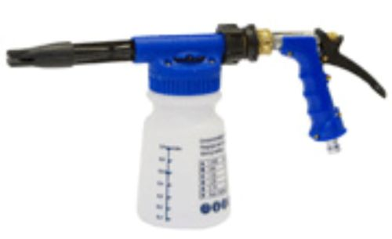
Dosaatorid
Koosnevad:
Puhastusaine anumast
Pihustist
Survevee ühendusest
Käepidemest
Saab reguleerida 0,8 – 10 % lahuse valmistamiseks
Vajalik survevesi
Töölahuse otse pinnale kandmiseks

Slide 38
Lihtsad doseerimissüsteemid
Ei vaja survevett ega elektriga ühendamist
Võivad olla patareitoitega
Võimalik reguleerida erinevatele doseeringutele
Võimalik täita nii pihustuspudeleid kui valmistada suuri puhastuslahuse koguseid
Lihtne kasutada

Slide 39
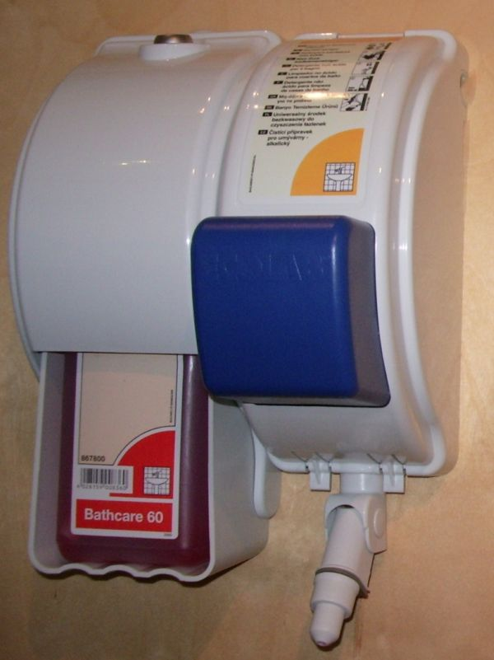
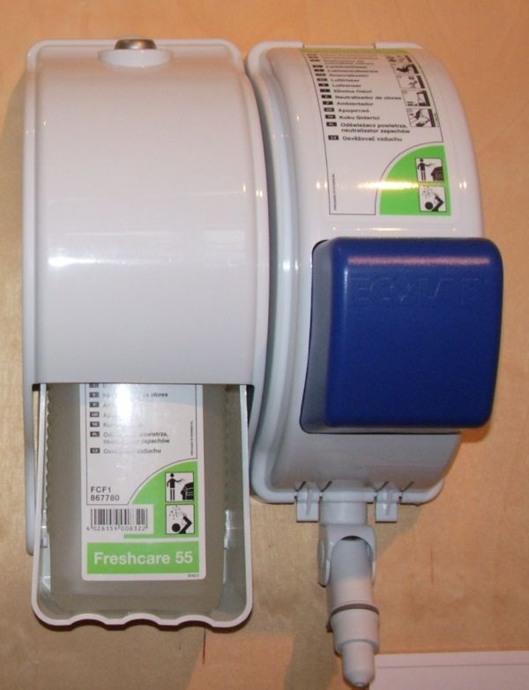
Näidised lihtsatest doseerimissüsteemidest

Slide 40
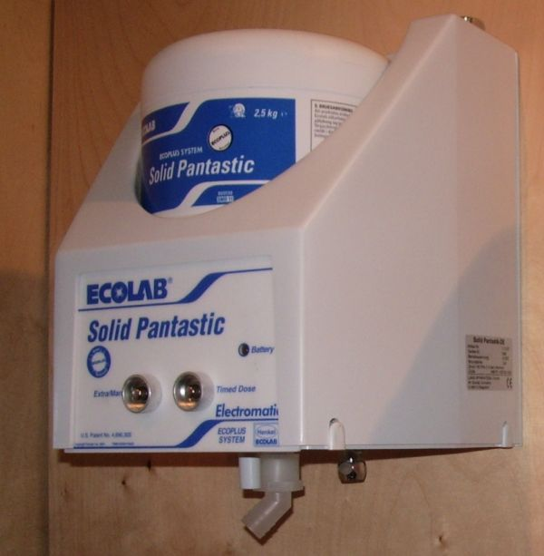
Doseerimissüsteem nõudepesumasinale
Kasutatakse tahket puhastusainet
Ühendatakse surveveega
Võimalik reguleerida doseeringut
Automaatsüsteem

Slide 41
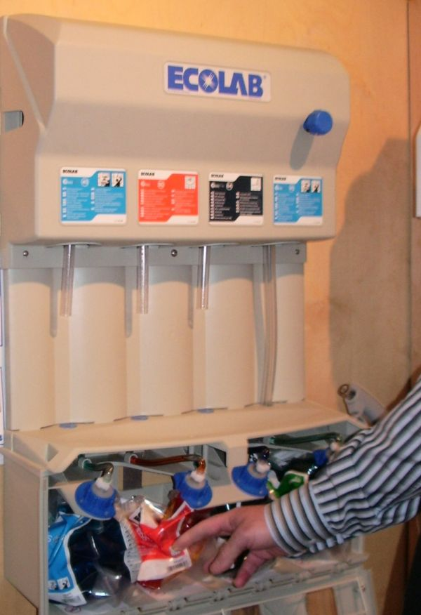
Suured doseerimissüsteemid
Neljale erinevale puhastusainele
Puhastusained plastikpakendis
Ühendatakse surveveega
Võimalik doseeringut reguleerida
Pihustuspudelite täitmine
Suurte koguste valmistamine

Slide 42
Kokkuvõtteks
Leia pinnakattele sobiv konkreetset mustust eemaldav puhastusaine
Tutvu pakendiga, tootekaardi ja ohutussertifikaadiga ja kasuta vajalikke ohutusmeetmeid
Doseeri juhendi järgi sobiv kogus kasutuslahust
Kui aine ei toimi, vaheta ainet, ära tee kangemaid kasutuslahuseid.

